Slide 1
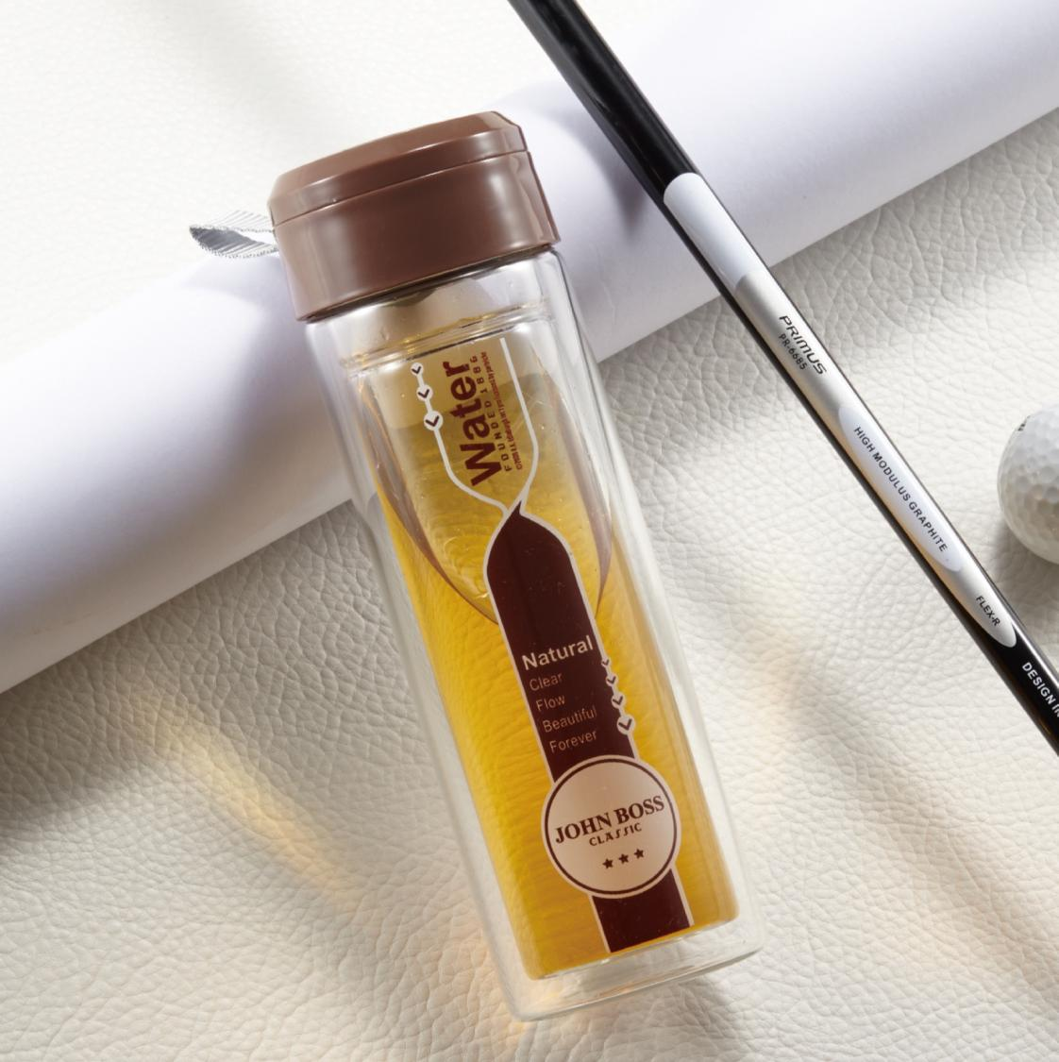


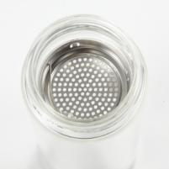
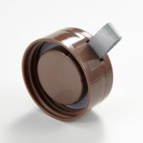
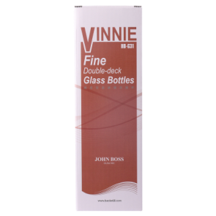
威尼双层玻璃手提杯 HB-G31
建议零售价： ¥ 106元
供货价：22
特点：
¤内外胆采用优质玻璃，杯盖采用食品级PP和优质不锈钢，密封圈采用食品级硅胶，安全卫生、耐用
¤ 饮水口带有过滤网,方便又实用
¤ 产品采用双层隔热，不烫手
¤ 杯身外观设计商务、稳重，杯身有大面积广告位以满足客户多元化和传播企业品牌的需求
容 量： 310ML
包装尺寸：70X70X220mm
装箱数量：40PCS
材质说明：优质 、食品级PP
画 册
33页

